Slide 1
Площади Воркуты

Slide 2
Привокзальная

Slide 3
Металлистов

Slide 4
Мира

Slide 5
Юбилейная

Slide 6
Центральная

Slide 7
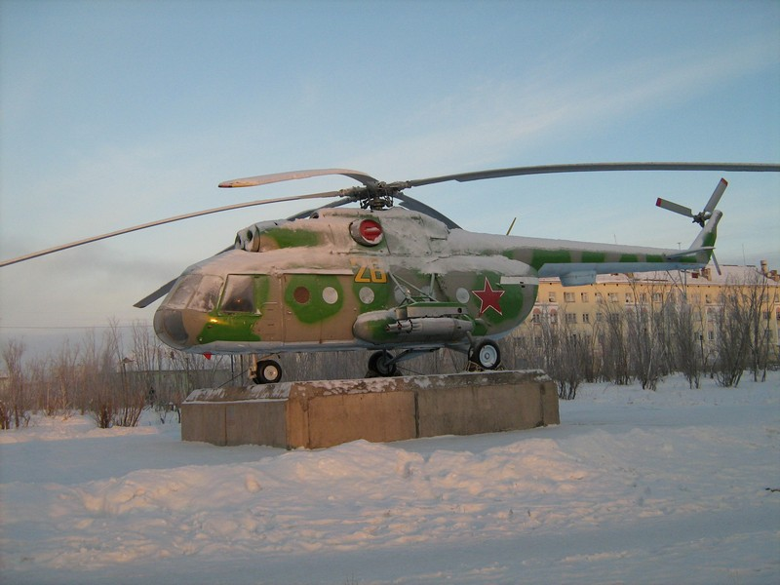
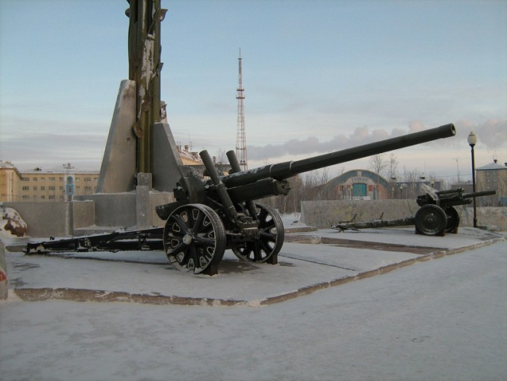
Победы

Slide 8
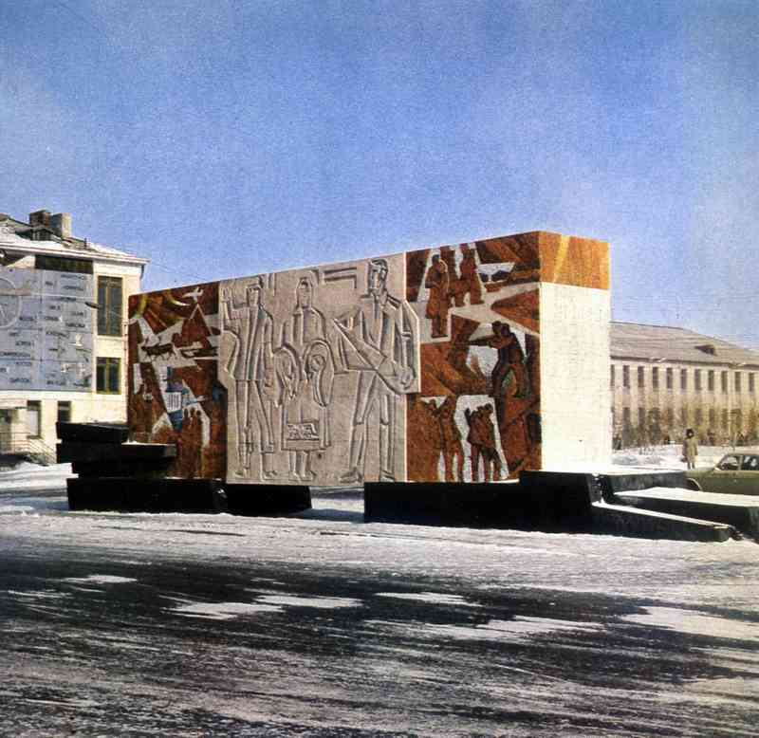
Спортивная

Slide 9
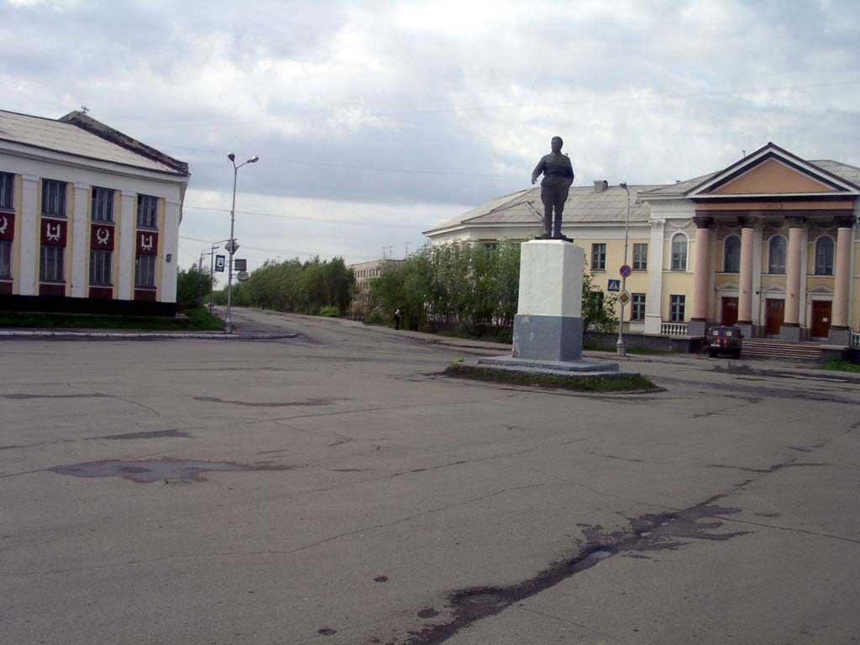
Кирова

Slide 10
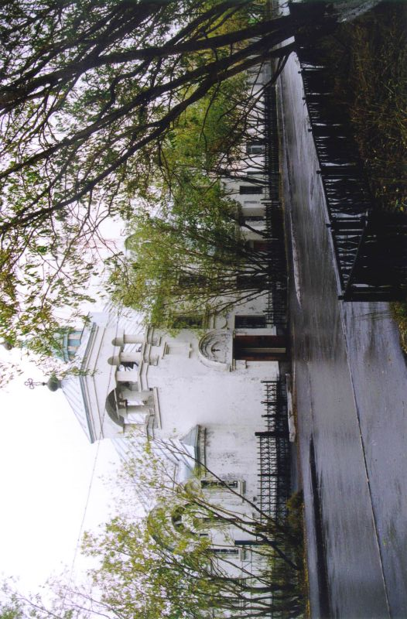
Комсомольская

Slide 11
Просвещения

